Slide 1
Weekly Report
2021.01.06
Hongsik Kim
Mobile & Network Intelligence Laboratory

Slide 2
WPCN: Paper
Deep Learning-Based Optimal Placement of a Mobile HAP for Common Throughput Maximization in Wireless Powered Communication Networks

Slide 3
Current Status
주간 진행 사항
논문 제출 및 수정: Deep Learning-Based Optimal Placement of a Mobile HAP for Common Throughput Maximization in Wireless Powered Communication Networks
논문 제출 (Eurasip)
논문 수정
Eurasip의 논문 형식에 맞게 수정

Slide 4
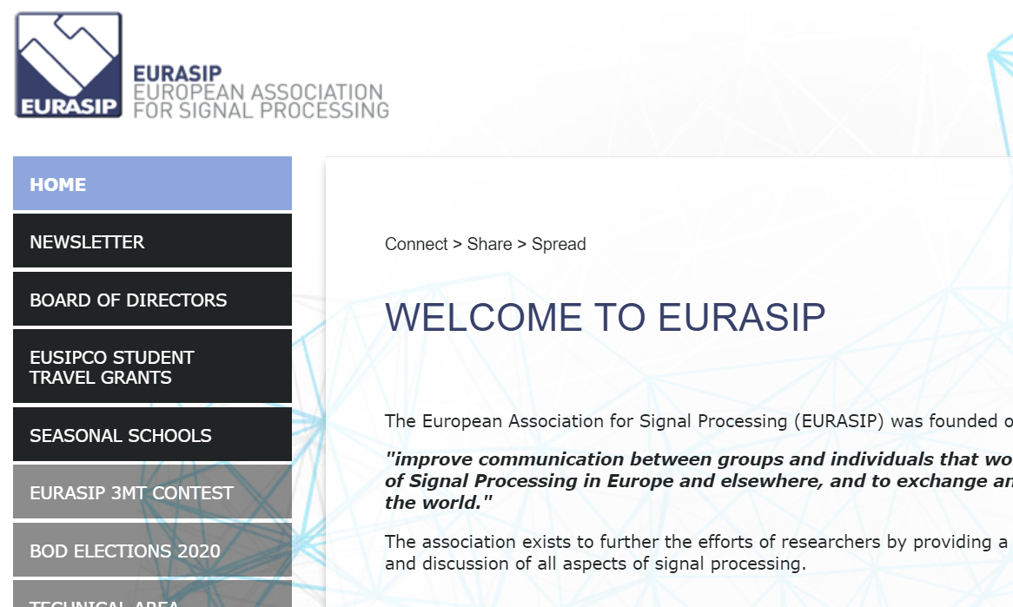
Current Status
Paper Submission
Eurasip Journal:
https://www.eurasip.org/

Slide 5
Current Status
Paper Revision
Eurasip Journal에서 형식 불일치 사유로 return
Eurasip Journal의 논문 형식에 맞게 수정
저자 이름 및 저자에 대한 각종 정보 표기
축약어(abbreviation)와 그 의미를 목록 형태로 나열
다음 내용 포함
Availability of data and materials
Competing interests
Funding
Authors’ contributions
Acknowledgements
Authors’ information

Slide 6
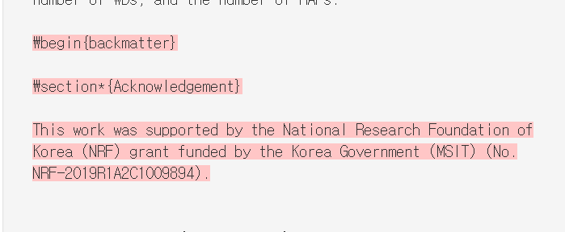
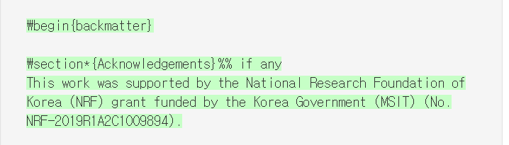
Current Status
Paper Revision
Acknowledgement를 backmatter 영역의 시작 지점과 함께 아래쪽으로 이동

Slide 7
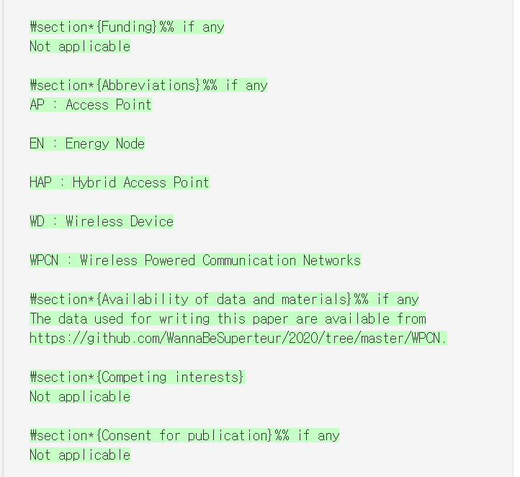
Current Status
Paper Revision
축약어(abbreviation)의 의미 등 추가 내용 작성
* NEXT TO DO: SUBMIT THE PAPER TO EURASIP JWCN

Slide 8
Github
https://github.com/WannaBeSuperteur/2020/tree/master/WPCN

